Slide 1

Здрасте!

Slide 2
Содержание:
• Кто я
• Чему я научился
• Мой проект

Slide 3
Я Иванов Роман
Я обучаюсь в Кибер Ван где-то менее полу года

Slide 4
За эти пол года я научился:
Делать дизайн сайта в figma
Создавать 3д фигуры в kompas3d
Создавать ботов в aimylogic
Делать сайты в Visual studio code

Slide 5
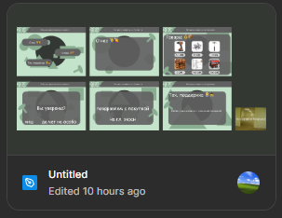
Я сделал небольшой проект в Фигме

Slide 6
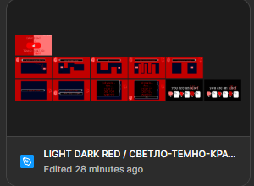
Так же у меня есть мини-игра с сюжетом

